Slide 1











密钥交换
基于JavaScript的密码学教程

Slide 2


u
理解密钥交换的基本概念
学习目标
u
掌握DH和ECDH的工作原理
Learning Objectives
u
了解实践中的安全隐患

Slide 3

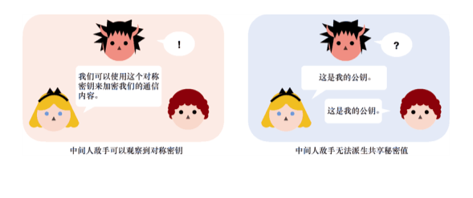
一、密钥交换基础
目标：掌握密码学原理与算法，并学会利用 JavaScript 实现加密解密技术以保障信息安全。
密钥交换的定义
基本场景
- Alice和Bob需要进行秘密通信
- 之前从未建立过联系
- 通信信道不安全
- 需要建立共享密钥
核心问题
- 如何在不安全信道上
- 安全地交换密钥
- 防止中间人获取密钥
- 确保双方得到相同密钥案
解决方案
- 使用非对称密码技术
- 每方生成密钥对
- 通过公钥交换信息
- 各自计算共享密钥
"密钥交换的定义"

Slide 4
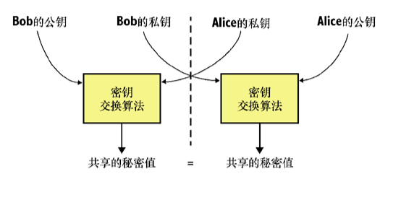
一、密钥交换过程
目标：掌握密码学原理与算法，并学会利用 JavaScript 实现加密解密技术以保障信息安全。
密钥交换的工作流程
基本步骤
1. 密钥生成
双方各自生成密钥对
包含公钥和私钥
私钥需严格保密
2. 公钥交换
双方交换各自公钥
公钥可以公开传输
不会泄露私钥信息
3. 密钥计算
使用己方私钥
结合对方公钥
计算得到共享密钥案
安全特性
- 被动攻击者无法获得共享密钥
- 即使获得所有通信内容
- 也无法推导出私钥

Slide 5
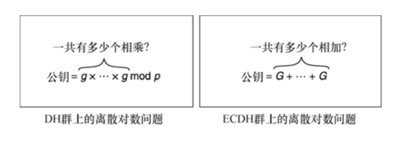
一、DH密钥交换
目标：掌握密码学原理与算法，并学会利用 JavaScript 实现加密解密技术以保障信息安全。
Diffie-Hellman密钥交换
算法步骤
1. 参数选择
大素数p
生成元g
参数需要满足特定要求
2. 密钥生成
选择随机私钥a,b
计算公钥A=g^a mod p
计算公钥B=g^b mod p
3. 共享密钥计算
Alice: K=(B)^a mod p
Bob: K=(A)^b mod p
得到相同的K=(g^(ab)) mod p
数学基础
- 基于离散对数问题
- 在有限域上运算
- 模幂运算的单向性

Slide 6
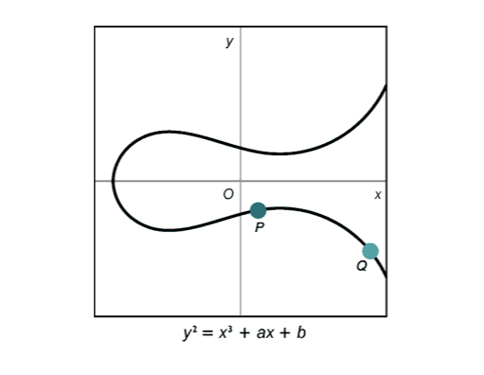
一、ECDH密钥交换
目标：掌握密码学原理与算法，并学会利用 JavaScript 实现加密解密技术以保障信息安全。
椭圆曲线DH密钥交换
优势特点
- 更短的密钥长度
- 更高的安全性
- 更快的计算速度
- 更少的带宽消耗
常用曲线
- Curve25519
现代化设计
高性能实现
抗侧信道攻击
- NIST P-256
广泛使用
标准化程度高
兼容性好p
安全级别对比
- DH: 2048位≈128位安全性
- ECDH: 256位≈128位安全性

Slide 7
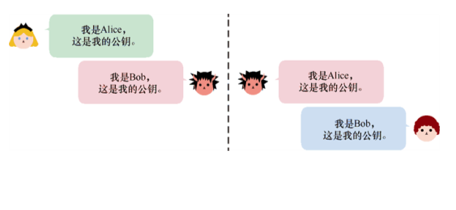
一、认证密钥交换
目标：掌握密码学原理与算法，并学会利用 JavaScript 实现加密解密技术以保障信息安全。
认证密钥交换
为什么需要认证？
- 防止中间人攻击
- 确保身份真实性
- 提供双向认证
认证方式
1. 单向认证
仅服务器认证
适用于客户端众多场景
如HTTPS连接
2. 双向认证
双方互相认证
适用于对等通信
如VPN连接案
实现机制
- 预共享公钥
- 数字证书
- 信任锚点

Slide 8
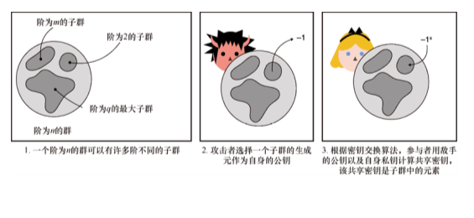
一、安全隐患
目标：掌握密码学原理与算法，并学会利用 JavaScript 实现加密解密技术以保障信息安全。
实践中的安全问题
小子群攻击
- 攻击原理
利用群结构特点
发送特制公钥
泄露私钥信息
- 防护措施
验证公钥有效性
使用安全素数
检查子群阶数列
无效曲线攻击
- 攻击方式
使用其他曲线点
绕过标准验证
降低安全强度
- 防护方法
完整的点验证
检查曲线方程
使用安全实现列

Slide 9
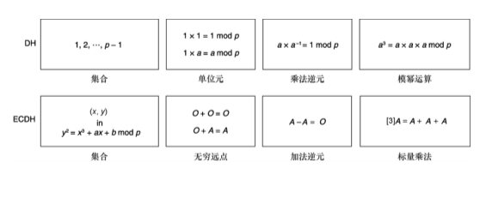
一、最佳实践
目标：掌握密码学原理与算法，并学会利用 JavaScript 实现加密解密技术以保障信息安全。
实践建议
算法选择
- 优先选择ECDH
使用Curve25519
或NIST P-256
避免过时曲线
- 参数要求
DH使用2048位以上素数
使用安全的素数
遵循标准推荐证
实现安全
- 公钥验证
检查有效性
验证范围
防御已知攻击
- 随机性要求
使用密码学安全随机数
私钥不重用
会话密钥及时更新息

Slide 10
一、总结
目标：掌握密码学原理与算法，并学会利用 JavaScript 实现加密解密技术以保障信息安全。
核心概念
1. 密钥交换基础
解决密钥分发问题
非对称密码技术
安全性保证
2. 主流算法
DH密钥交换
ECDH密钥交换
认证机制
3. 安全考虑
参数选择
攻击防护
实现细节理

Slide 11

一、下一步建议
- 深入学习
椭圆曲线理论
具体实现细节
安全性分析
- 实践应用
选择安全库
正确配置参数
完整性验证
总结
建议

